Slide 1


Plan Interactif du Campus
Florentin DEHOOGHE
Louis-Clément LANGUE
Rémi VANDEWALLE
Louis VIVIER

Slide 2
Quel est le but ?
Partir d’un plan OPEN STREET MAP afin d’afficher un plan interactif du campus avec
Les écoles
Les moyens de transport
Les Restaurants Rapides et autres pizzerias
Les Supérettes et autres points pratiques

Slide 3
Cheminement du projet
Création d’un discord et d’un Github
Les écoles principales du groupe
Le détourage des bâtiments
Ajout des points d’intérêt
Etablissement du périmètre de la carte
Récupération infos API Transpole/MEL
Création des pop-ups propres aux points d’intérêt
Redirection vers les feed Twitter
Légende

Slide 4








Que pouvons nous voir sur la map ?
Les écoles du groupe
Les sandwicheries et pizzerias alentours
Les arrêts de Bus
Les dépôts Vlille
Les métros
Les Distributeurs Automatique de Billets
Les supermarchés
Une redirection vers le travail du groupe qui gère la température d’Urbawood

Slide 5
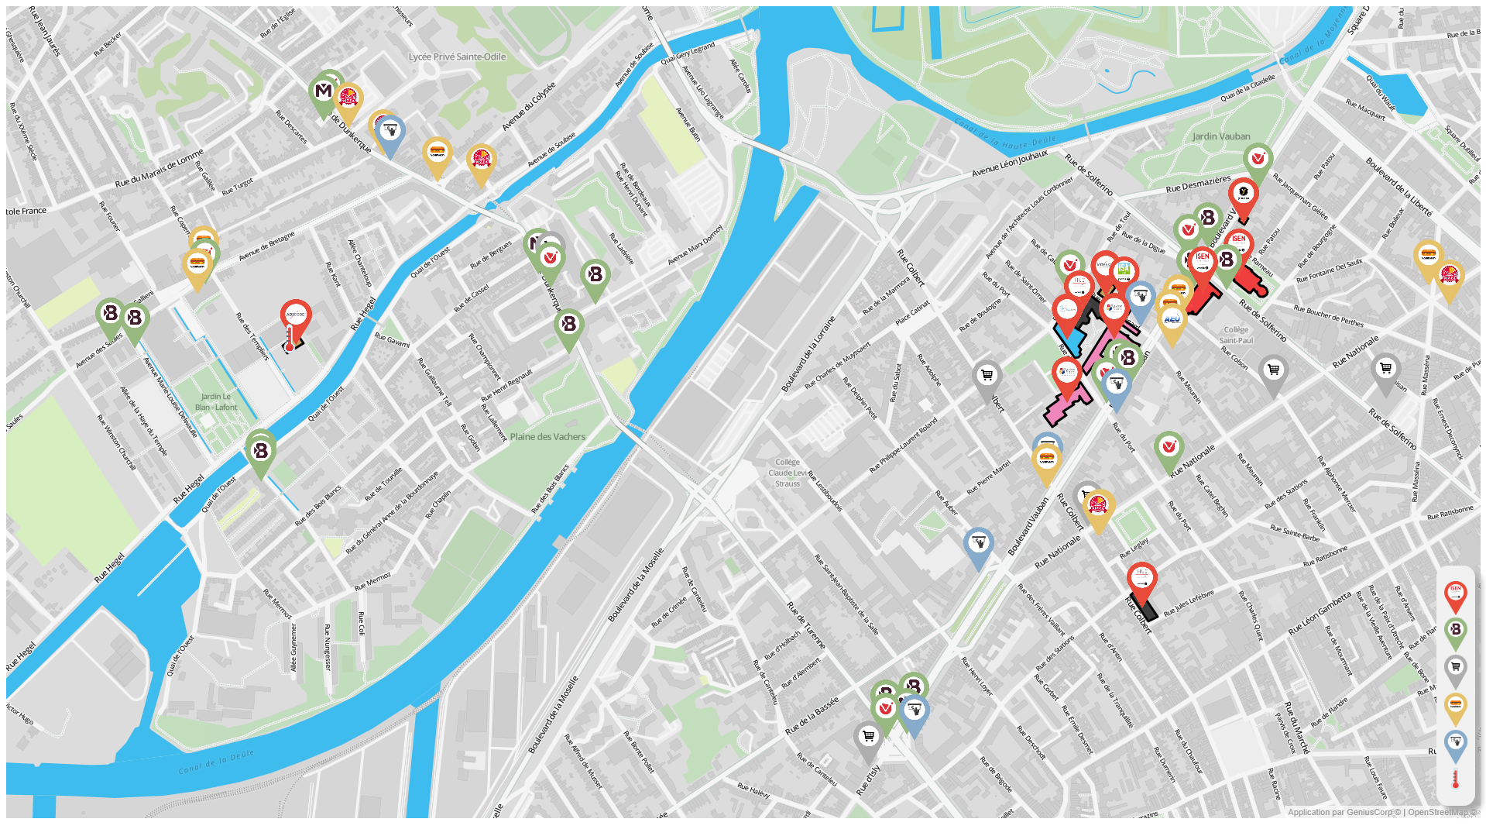

Slide 6
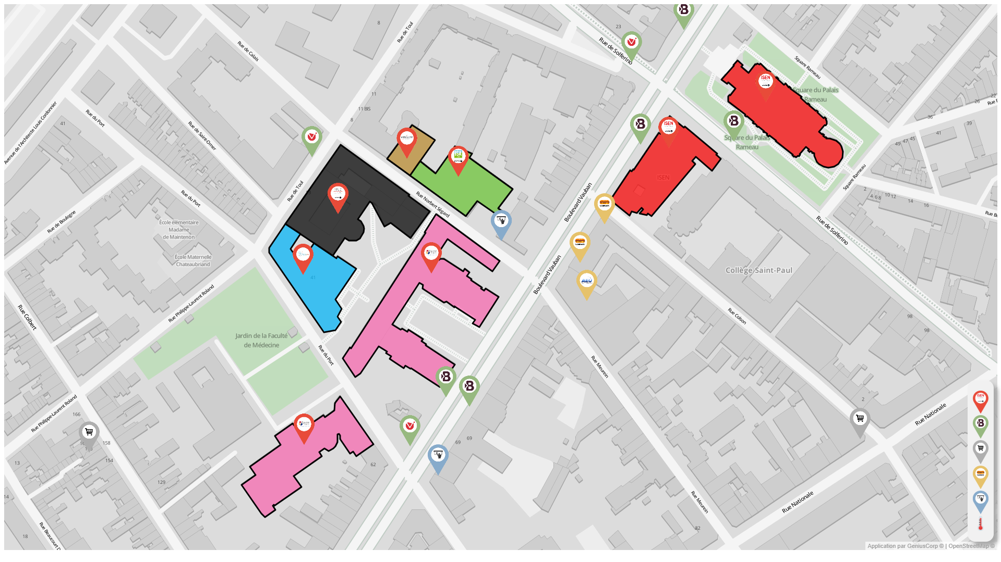

Slide 7
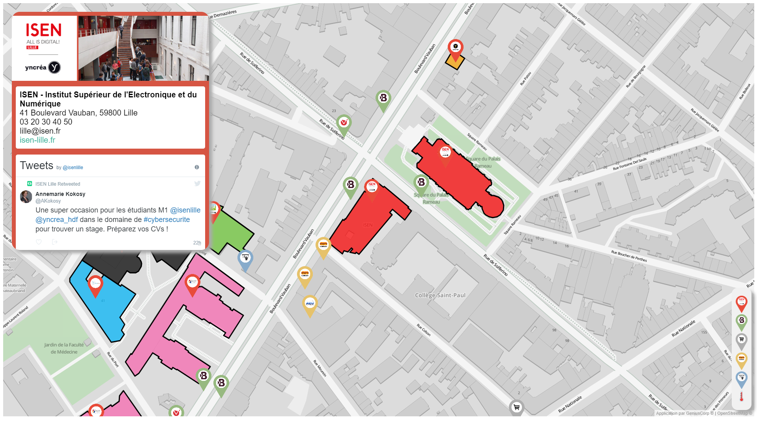

Slide 8
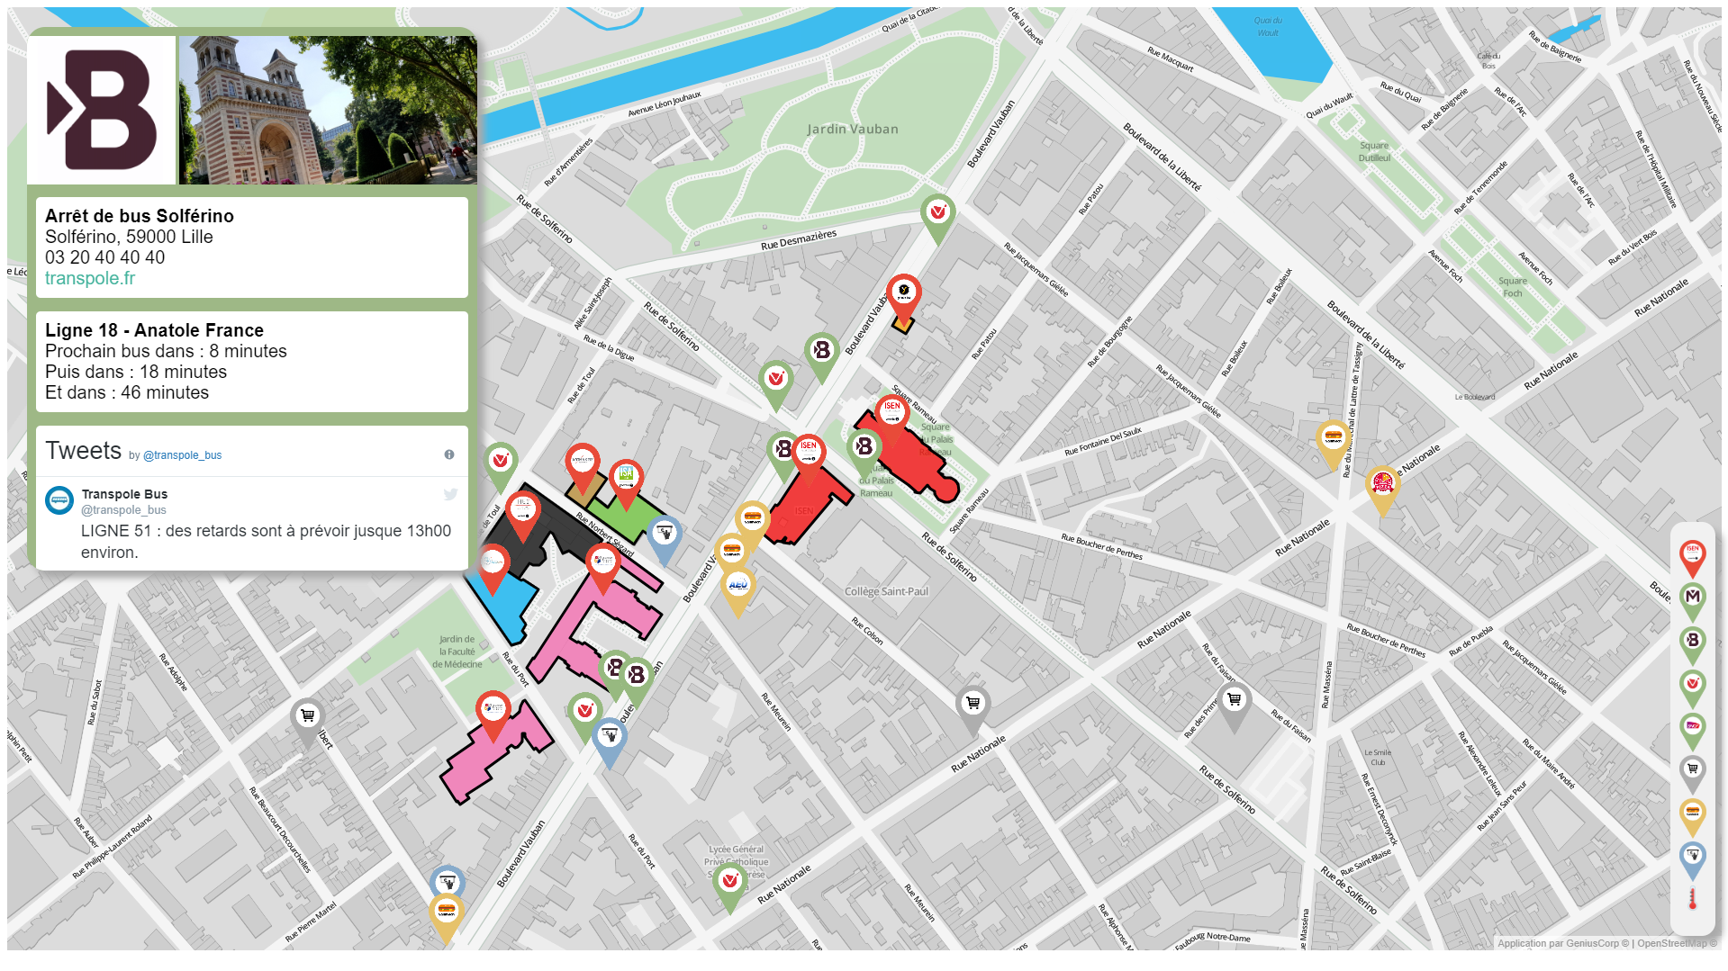

Slide 9
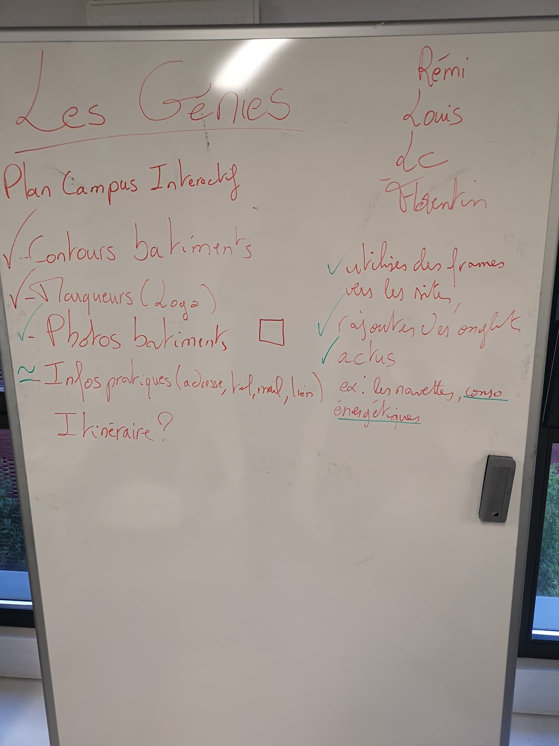
Notre méthode Agile
Interactions avec les membres de l'équipe (formation îlot)
Application concrète sur le plan après chaque idée
Tests réguliers sur l'écran
Démonstrations régulières au client
Ecoute attentive des remarques pour modifications
Acceptation des changements

Slide 10
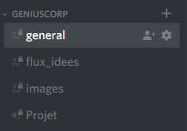
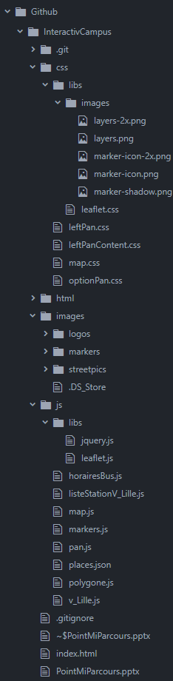
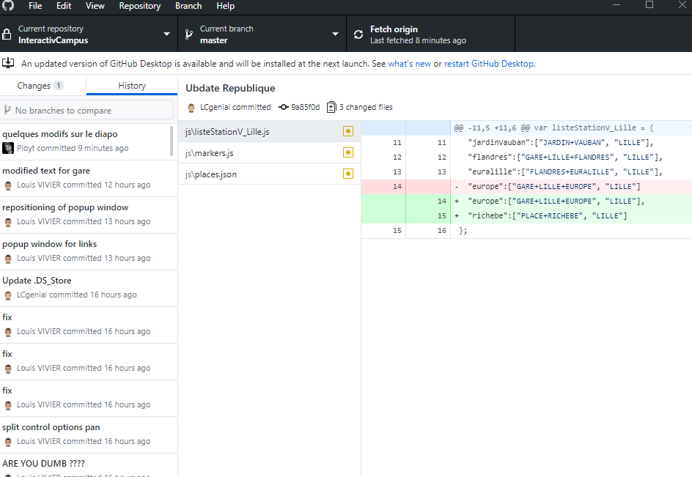
Notre code

